Slide 1
Bases de Datos
Clase 3: SQL

Slide 2
Hasta ahora
Tenemos un lenguaje teórico para realizar consultas a relaciones
Queremos un programa con tablas y un lenguaje de consultas para utilizar en la práctica.

Slide 3

Relational Data Base Management System

Slide 4
Cómo funciona un RDBMS ?

Slide 5
DBMS Relacional
Un DBMS relacional es un programa que se instala en un computador (servidor)
Este programa se mantiene escuchando conexiones
El usuario (generalmente otro programa) se conecta (cliente) al programa y le puede entregar instrucciones.

Slide 6


DBMS Relacional

Slide 7
DBMS Relacional
https://www.imdb.com/title/tt6723592/

Slide 8


DBMS Relacional

Slide 9
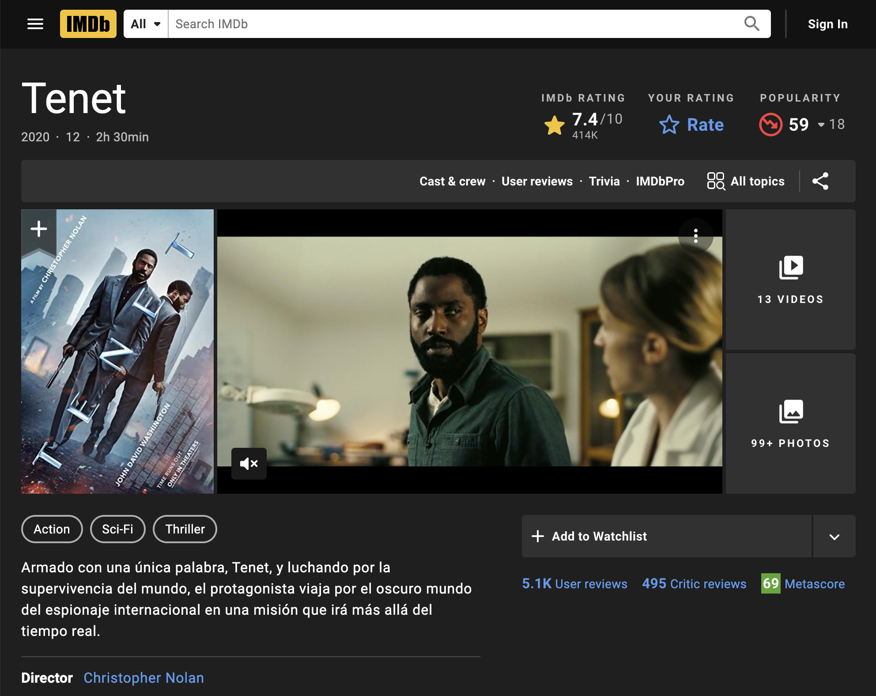
DBMS Relacional

Slide 10
DBMS Relacional

Slide 11
DBMS Relacional
SELECT name, score
FROM titles
WHERE title.id=‘tt6723592’

Slide 12
DBMS Relacional
name | score
Tenet | 7.4

Slide 13
DBMS Relacional
name | score
Tenet | 7.4

Slide 14
SQL
Structured Query Language
Usado para todas las comunicaciones con bases de datos relacionales.
Aplicaciones web, locales, móviles, análisis de datos, etc.
Hasta algunas arquitecturas serverless lo requieren o usan lenguajes basados en SQL.

Slide 15
SQL
Structured Query Language
Último estándar SQL99 (SQL3)
Softwares implementan “subconjunto” del estándar (cada uno tiene diferencias sutiles)
Lenguaje declarativo

Slide 16
Declarativo vs. Procedural
SQL es declarativo, decimos lo que queremos, pero sin dar detalles de cómo lo computamos
El DBMS transforma la consulta SQL en en un algoritmo ejecutado sobre un lenguaje procedural
Un lenguaje como Java es procedural: para hacer algo debemos indicar paso a paso el procedimiento

Slide 17
SQL
Structured Query Language
DDL: Lenguaje de definición de datos
Crear y modificar tablas, atributos y llaves
DML: Lenguaje de manipulación de datos
Consultar una o más tablas
Insertar, eliminar, modificar tuplas

Slide 18
En este curso
Durante el curso vamos a usar un motor RDBMS:
PostgreSQL (PSQL)

Slide 19

PSQL
PSQL es un sistema relacional open source
Tiene varias funcionalidades avanzadas, como por ejemplo el uso de procedimientos almacenados o el almacenamiento de JSON

Slide 20
PSQL
PSQL va a ser usado en el proyecto y parte de la cátedra
Cada grupo tendrá acceso a un servidor en el que dispondrán de una base de datos a la que su aplicación se va a conectar
Los datos son almacenados en múltiples archivos en carpetas ocultas del computador

Slide 21
SQL

Slide 22
SQL
Tipos de datos
Caracteres (Strings)
char(20) - Largo fijo
varchar(20) - Largo variable
Números
int, smallint, float, …
Tiempo y fecha
time - hora formato 24 hrs.
date - fecha
timestamp - fecha + hora
Y varios otros! Dependen del RDBMS que se esté usando.

Slide 23
SQL
Creando un esquema
Consideremos el esquema de ejemplo:
Peliculas(id, nombre, año, categoria, calificacion, director)
Actores(id, nombre, edad)
Actuo_en(id_actor, id_pelicula)

Slide 24
SQL
Crear Tablas
CREATE TABLE Peliculas(
id int,
nombre varchar(30),
año int,
categoria varchar(30),
calificacion float,
director varchar(30)
)

Slide 25
SQL
Crear Tablas
CREATE TABLE Peliculas(
id int,
nombre varchar(30),
año int,
categoria varchar(30),
calificacion float,
director varchar(30)
)
CREATE TABLE Actores(
id int,
nombre varchar(30),
edad int
)
CREATE TABLE Actuo_en(
id_actor int,
id_pelicula int,
)

Slide 26
SQL
Crear Tablas con llaves
CREATE TABLE Peliculas(
id int PRIMARY KEY,
nombre varchar(30),
año int,
categoria varchar(30),
calificacion float,
director varchar(30)
)
CREATE TABLE Actores(
id int PRIMARY KEY,
nombre varchar(30),
edad int
)
CREATE TABLE Actuo_en(
id_actor int,
id_pelicula int,
PRIMARY KEY (id_pelicula, id_actor)
)

Slide 27
SQL
Valores Default
Sintaxis general:
CREATE TABLE <Nombre> (...<atr> tipo DEFAULT <valor>...)
Ejemplo:
CREATE TABLE Peliculas(
id int PRIMARY KEY,
nombre varchar(30),
año int,
categoria varchar(30) DEFAULT 'Acción',
calificacion float DEFAULT 0,
director varchar(30)
)

Slide 28
SQL
Modificar Tablas
Eliminar tabla:
DROP TABLE Peliculas
Eliminar atributo:
ALTER TABLE Peliculas DROP COLUMN director
Agregar atributo:
ALTER TABLE Peliculas ADD COLUMN productor varchar(30)

Slide 29
SQL
Insertar Datos
Sintaxis general:
INSERT INTO R(at_1, …, at_n) VALUES (v_1, …, v_n)
Ejemplo:
INSERT INTO Peliculas(id, nombre, año, categoria, calificacion, director) VALUES (321351, 'V for Vendetta', 2005,'Action', 8.2 ,'James McTeigue')
Ejemplo abreviado (asume orden de creación):
INSERT INTO Peliculas VALUES (321351, 'V for Vendetta', 2005,'Action', 8.2 ,'James McTeigue')

Slide 30
Consultando con SQL

Slide 31
SQL
Forma básica
Las consultas en general se ven:

Slide 32
SQL
Forma básica
Las consultas en general se ven:
SELECT atributos
FROM relaciones
WHERE condiciones

Slide 33
SQL
Forma básica
Para ver todo de una tabla (en este caso película):
SELECT * FROM Peliculas
Para ver nombre y calificación de todas las películas dirigidas por Nolan:
SELECT nombre, calificacion
FROM Peliculas
WHERE director = 'C. Nolan'

Slide 34
SQL
Forma básica
Para las películas estrenadas desde el 2010:
SELECT *
FROM Peliculas
WHERE año >= 2010
El WHERE permite =, <>, !=, >, <, <=, >=, AND, OR, NOT, IN, BETWEEN, etc...

Slide 35
SQL
Forma básica
El WHERE permite =, <>, !=, >, <, <=, >=, AND, OR, NOT, IN, BETWEEN, etc...
Películas estrenadas entre 1971 y 1978:
Películas estrenadas en 1971, 1973 y 2001:
SELECT *
FROM Peliculas
WHERE año BETWEEN 1971 AND 1978
SELECT *
FROM Peliculas
WHERE año IN (1971, 1973, 2001)

Slide 36
SQL
En General
La consulta:
SELECT a_1, …, a_n
FROM T_1, …, T_m
WHERE <condicion>
Se traduce al álgebra relacional como:

Slide 37
Update
Para actualizar valores de una tabla:
UPDATE Peliculas
SET calificacion = 0
WHERE name = 'Sharknado 6'

Slide 38
Update
Forma general
UPDATE R
SET <Nuevos valores>
WHERE <Condición sobre R>
<Nuevos valores> → (atributo₁ = nuevoValor₁, …, atributo_{n} = nuevoValor_{n})

Slide 39
Delete
Para borrar filas que cumplan una condición:
DELETE FROM R
WHERE <Condición sobre R>

Slide 40
¿Qué pasa si se nos olvida el WHERE en un UPDATE o DELETE FROM?
UPDATE Users
SET password = 'contraseña'
DELETE FROM Tweets
… ¿O si se nos pasa un ‘;’ entre medio?
UPDATE Users
SET password = 'contraseña';
WHERE email = 'some@email.com'
DELETE FROM Tweets;
WHERE user_name ='realDonaldTrump'

Slide 41
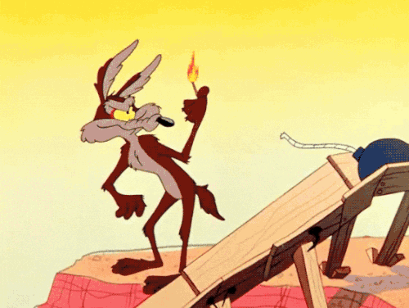
¿Qué pasa si se nos olvida el WHERE en un UPDATE o DELETE FROM?
… ¿O si se nos pasa un ‘;’ entre medio?
Se borran / actualizan todas las filas!!

Slide 42
Producto cruz
Si pedimos datos de más de una tabla la base de datos va hacer un producto cruz y entregará nxm filas.
SELECT *
FROM Peliculas, Actuo_en

Slide 43
SQL
Joins
Podemos hacer un join agregando un WHERE Por ejemplo, para obtener todas las películas junto a los ids de los actores que participaron en ella:
SELECT *
FROM Peliculas, Actuo_en
WHERE id = id_pelicula
Observación: id es atributo de Peliculas, mientras que id_pelicula es atributo de Actuo_en

Slide 44
SQL
Joins - Desambiguando atributos
Entregue todas las películas junto a los id de los actores que participaron en ella:
SELECT *
FROM Peliculas, Actuo_en
WHERE Peliculas.id = Actuo_en.id_pelicula
Sirve cuando tenemos atributos en distintas tablas con el mismo nombre y para agregarle claridad a la consulta.

Slide 45
SQL
Joins
¿Y si queremos los nombres de los actores en vez de los ids?
SELECT Peliculas.nombre, Actores.nombre
FROM Peliculas, Actuo_en, Actores
WHERE Peliculas.id = Actuo_en.id_pelicula
AND Actores.id = Actuo_en.id_actor

Slide 46
SQL
Alias
Podemos acortar la consulta anterior:
SELECT p.nombre, a.nombre
FROM Peliculas as p, Actuo_en as ae, Actores as a
WHERE p.id = ae.id_pelicula
AND a.id = ae.id_actor
Ese tipo de alias no es muy recomendable

Slide 47
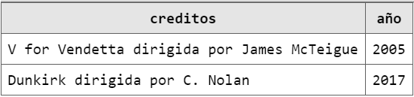
SQL
Alias
Podemos hacer operaciones y nombrar la columna:
SELECT (nombre || ' dirigida por ' || director) as creditos, año
FROM Peliculas

Slide 48
SQL
Ordenando
Entregue el nombre y la calificación de todas las películas (orden ascendente):
SELECT nombre, calificacion
FROM Peliculas
ORDER BY nombre, calificacion

Slide 49
SQL
Ordenando
Entregue el nombre y la calificación de todas las películas (orden ascendente):
SELECT nombre, calificacion
FROM Peliculas
ORDER BY nombre, calificacion
El i-ésimo atributo del ORDER BY resuelve un empate en el atributo i-1

Slide 50
SQL
Ordenando
Entregue el nombre y la calificación de todas las películas (orden descendente):
SELECT nombre, calificacion
FROM Peliculas
ORDER BY nombre DESC, calificacion

Slide 51
SQL
Union
Entregue el nombre de todos actores y directores:
SELECT nombre
FROM Actores
UNION
SELECT director
FROM Peliculas

Slide 52
SQL
Operadores de conjuntos
EXCEPT: diferencia del álgebra
UNION: unión del álgebra
INTERSECT: intersección del álgebra
UNION ALL: unión que admite duplicados

Slide 53
SQL
Matching de patrones con LIKE
s LIKE p: string s es como p, donde p es un patrón definido mediante:
% Cualquier secuencia de caracteres
_ Cualquier caracter (solamente uno)
SELECT *
FROM Peliculas
WHERE name LIKE '%Spiderman%'

Slide 54
SQL
Eliminando duplicados
Entregue todos los nombres distintos de las películas:
SELECT DISTINCT nombre
FROM Peliculas
OJO: DISTINCT es un operador en sí mismo.

